Slide 1
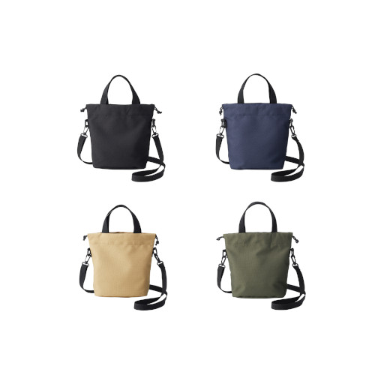
【提案書】
リサイクルポリエステル パースミニバッグ
特徴
再生ポリエステル100%のエコなミニバッグ。アジャスター付きストラップは取り外し可能で、袋口の紐を絞ればおしゃれな巾着としても使えます。各種物販品やノベルティグッズにオススメです。
納期
納期スペース
仕様
カラー展開：全4色
素材：リサイクルポリエステル100％ ※ストラップ ： ポリエステル
サイズ：W23×H21.5×底マチ10cm
容量：約5L 機能：バッグと巾着袋両方で使える
付属品：ショルダーストラップ 125cm（調節可能）
注意事項：※内側PUコーティング：加工時の熱により変色や焦げが発生することがありますのでご注意ください。 ※素材の特性上、熱をかけると縮む場合がございます。 ※ポリエステル素材の染色には分散染料を用いている為、熱加工によりブリードを起こす可能性がございます。お取り扱いにはご注意ください。
お見積
お見積りスペース

